Slide 1
프로그래밍언어활용 과제
Java Report 10차
소프트웨어융합과_코딩전공
2301111_김진용

Slide 2
Report
학생 10명의 학번, 이름, 3과목(국어, 영어, 수학) 성적을 입력 받아 학생 각각의
총점, 평균과 등수를 구하는 Program을 작성하여라.

Slide 3
Report 2
문제 분석
입 · 출력
String[][] 학번이름 // 학번, 이름
Int[][] 성적 // 국어, 영어, 수학
Float[][] 성적처리 // 총점, 평균
Float[] 등수 // 등수
계산 방법
성적처리[i][1] += 성적[i][j] // 총점
성적처리[i][1] = 성적처리[i][0] / 성적[i].length // 평균

Slide 4
Report 2
선언부
public class week10_Report1 { public static void main(String[] args) throws IOException { Scanner input = new Scanner(System.in); String[][] 학번이름 = new String[10][2]; //학번, 이름 int[][] 성적 = new int[10][3]; //국어, 영어, 수학 float[][] 성적처리 = new float[성적.length][2]; //총점, 평균 float[] 등수 = new float[성적.length]; String[] 수학 = new String[10]; String[] 국어 = new String[10]; String[] 영어 = new String[10];
입력부
// 성적 입력란 for (int i = 0; i < 학번이름.length; i++) { System.out.printf("\n학생 %d번의 성적을 입력하시오.\n", i + 1); boolean 학번확인 = false; System.out.printf("학번 : "); while (!학번확인) { String 학번성적 = input.next(); if (학번성적.length() == 7) { 학번확인 = true; 학번이름[i][0] = 학번성적; } else { System.err.print("학번은 7자여야 합니다. 다시 입력하시오 :"); input.nextLine(); } } System.out.printf("이름 : "); 학번이름[i][1] = input.next(); boolean 국어확인 = false; System.out.printf("국어 성적 : "); while (!국어확인) { int 국어성적 = input.nextInt(); if (0 <= 국어성적 && 국어성적 <= 100) { 국어확인 = true; 성적[i][0] = 국어성적; } else { System.err.print("점수는 0점에서 100점 사이여야 합니다. 다시 입력하시오 : "); input.nextLine(); } }
boolean 영어확인 = false; System.out.printf("영어 성적 : "); while (!영어확인) { int 영어성적 = input.nextInt(); if (0 <= 영어성적 && 영어성적 <= 100) { 영어확인 = true; 성적[i][1] = 영어성적; } else { System.err.print("점수는 0점에서 100점 사이여야 합니다. 다시 입력하시오 : "); input.nextLine(); } } boolean 수학확인 = false; System.out.printf("수학 성적 : "); while (!수학확인) { int 수학성적 = input.nextInt(); if (0 <= 수학성적 && 수학성적 <= 100) { 수학확인 = true; 성적[i][2] = 수학성적; } else { System.err.print("점수는 0점에서 100점 사이여야 합니다. 다시 입력하시오 : "); input.nextLine(); } } }

Slide 5
Report 2
Process부
// 총합 for (int i = 0; i < 성적.length; i++) { for (int j = 0; j < 성적[i].length; j++) { 성적처리[i][0] += 성적[i][j]; } } // 평균 for (int i = 0; i < 성적.length; i++) { 성적처리[i][1] = 성적처리[i][0] / 성적[i].length; } // 정렬 for (int i = 0; i < 학번이름.length - 1; i++) { for (int j = i+1; j < 학번이름.length; j++) { if (성적처리[i][1] < 성적처리[j][1]) { String[] temp_1 = 학번이름[i]; 학번이름[i] = 학번이름[j]; 학번이름[j] = temp_1; int[] data_1 = 성적[i]; 성적[i] = 성적[j]; 성적[j] = data_1; float[] data_2 = 성적처리[i]; 성적처리[i] = 성적처리[j]; 성적처리[j] = data_2; } } } // 등수 for (int i = 0; i < 학번이름.length; i++) { 등수[i] = i + 1; } // 공동순위 for (int i = 0; i < 학번이름.length - 1; i++) { if (성적처리[i][1] == 성적처리[i+1][1]) { 등수[i+1] = 등수[i]; } }
// 등급분류 for (int i =0; i< 성적.length; i++){ // 국어 if (성적[i][0]>=90 && 100>=성적[i][0]){ 국어[i]="수"; }else if (성적[i][0]>=80 && 89>=성적[i][0]){ 국어[i]="우"; }else if (성적[i][0]>=70 && 79>=성적[i][0]){ 국어[i]="미"; }else if (성적[i][0]>=60 && 69>=성적[i][0]){ 국어[i]="양"; }else if (성적[i][0]>=0 && 59>=성적[i][0]){ 국어[i]="가"; } // 영어 if (성적[i][1]>=95 && 100>=성적[i][1]){ 영어[i]="A+"; }else if (성적[i][1]>=90 && 94>=성적[i][1]){ 영어[i]="A"; }else if (성적[i][1]>=85 && 89>=성적[i][1]){ 영어[i]="B+"; }else if (성적[i][1]>=80 && 84>=성적[i][1]){ 영어[i]="B"; }else if (성적[i][1]>=75 && 79>=성적[i][1]){ 영어[i]="C+"; }else if (성적[i][1]>=70 && 74>=성적[i][1]){ 영어[i]="C"; }else if (성적[i][1]>=65 && 69>=성적[i][1]){ 영어[i]="D+"; }else if (성적[i][1]>=60 && 64>=성적[i][1]){ 영어[i]="D"; }else if (성적[i][1]>=0 && 59>=성적[i][1]){ 영어[i]="F"; }
// 수학 if (성적[i][2]>=90 && 100>=성적[i][2]){ 수학[i]="A"; }else if (성적[i][2]>=80 && 90>성적[i][2]){ 수학[i]="B"; }else if (성적[i][2]>=70 && 80>성적[i][2]){ 수학[i]="C"; }else if (성적[i][2]>=60 && 70>성적[i][2]){ 수학[i]="D"; }else if (성적[i][2]>=0 && 60>성적[i][2]){ 수학[i]="E"; } }

Slide 6
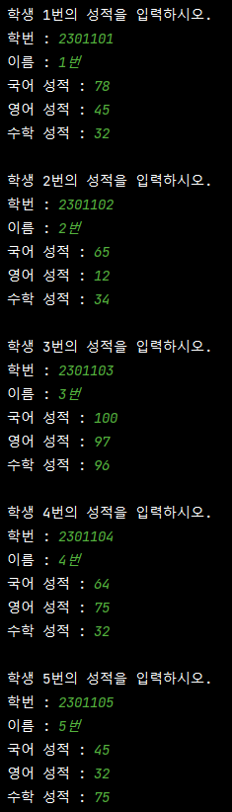
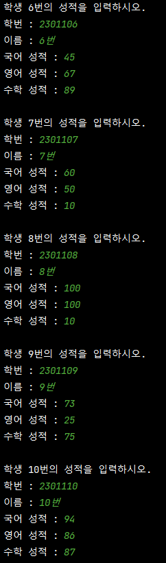
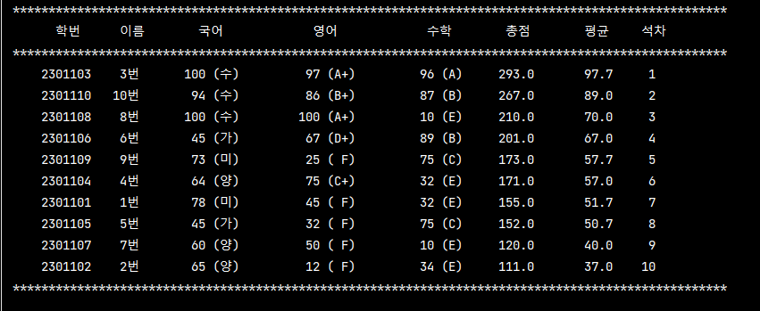
Report 2
출력부
// 출력 System.out.printf("****************************************************************************************************\n"); System.out.printf("\t 학번\t 이름\t\t 국어\t\t\t 영어\t\t\t 수학\t\t 총점\t\t평균\t석차\n"); System.out.printf("****************************************************************************************************\n"); for (int i = 0; i < 학번이름.length; i++) { System.out.printf("\t%7s\t%5s\t",학번이름[i][0], 학번이름[i][1]); for (int j = 0; j < 성적[i].length; j++) { if (j == 0) { System.out.printf("\t%3d (%s)\t", 성적[i][0], 국어[i]); } else if (j == 1) { System.out.printf("\t%3d (%2s)\t", 성적[i][1], 영어[i]); } else if (j == 2) { System.out.printf("\t%3d (%s)\t", 성적[i][2], 수학[i]); } } for (int j = 0; j < 성적처리[i].length; j++) { System.out.printf("\t%3.1f\t", 성적처리[i][j]); } System.out.printf("%2.0f\n",등수[i]); } System.out.printf("****************************************************************************************************\n"); } }

Slide 7
느낀 점
베이스가 되는 프로그램을 만들고 확장해 가는 과정에서 많은 배움이 있었지만 그만큼
오류메세지가 나를 괴롭혔다.

